Slide 1
Fosterudvikling

Slide 2
Plan
Dagens figur
Fosterudvikling
Begrebstræning

Slide 3
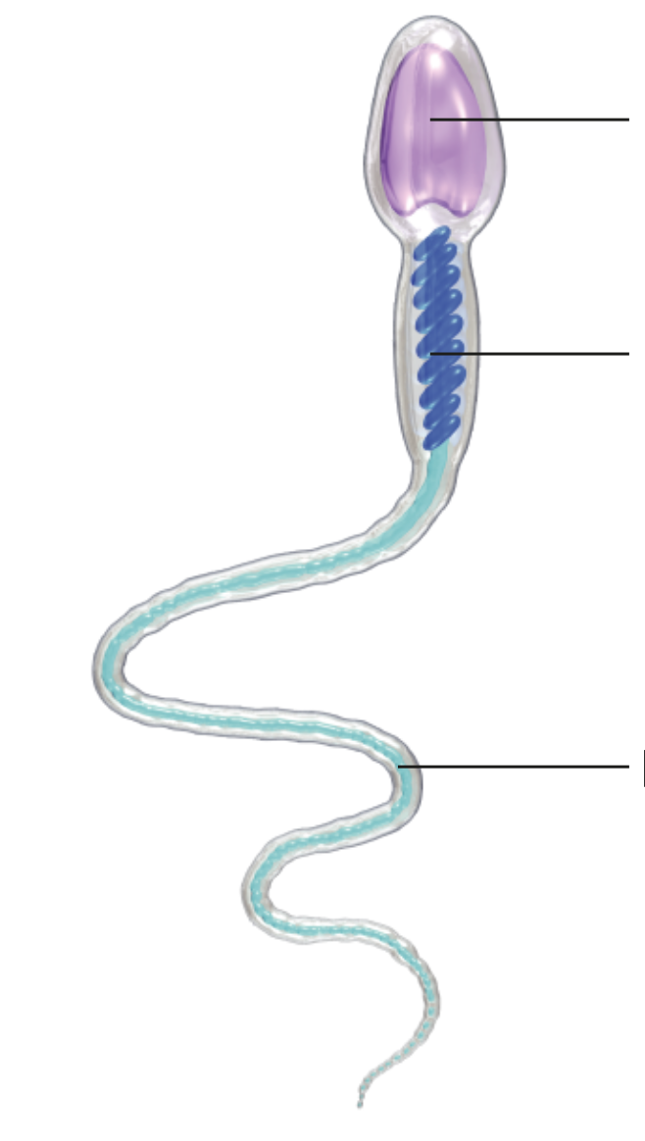
Dagens figur
Hvordan er en sædcelle opbygget?
Er en sædcelle en prokaryot eller eukaryotcelle? Hvorfor?
Er en ægcelle en prokaryot eller eukaryotcelle? Hvorfor?

Slide 4
Fosterudvikling
Løs opgave 1-3 på arbejdsarket

Slide 5
Begrebstræning
Individuelt: Alle skriver et begreb fra dette forløb ned på en seddel og skriver en forklaring af begrebet bagpå.
Quiz og byt

